Slide 1
Chµo mõng
QUÝ THẦY CÔ GIÁO
VỀ DỰ GIỜ THĂM LỚP
MÔN TIN HỌC 4

Slide 2










KHỞI ĐỘNG
Câu 2: Để chạy chương trình Scratch nháy chuột vào?
Câu 3: Biểu tượng dùng để chọn ngôn ngữ hiển thị ?
Câu 1: Đâu là biểu tượng của phần mềm Scratch ?
A.
B.
C.
A.
B.
D.
B.
C.
A.
C.

Slide 3





TIN HỌC 4
CHỦ ĐỀ 6. GIẢI QUYẾT VẤN ĐỀ VỚI SỰ TRỢ GIÚP CỦA MÁY TÍNH
BÀI
KHÁM PHÁ MÔI TRƯỜNG LẬP TRÌNH TRỰC QUAN(sgk 63)
14

Slide 4

1. Lệnh và Nhóm Lệnh
HOẠT ĐỘNG
Nhận biết các lệnh trong các nhóm lệnh
Quan sát màn hình Scratch, em có thể nhìn thấy những nhóm lệnh nào?
Hãy nhận xét màu sắc của nhóm lệnh "Chuyển động" và màu sắc của các lệnh trong nhóm đó.
2

Slide 5

Trong phần mềm Scratch, mỗi nhóm lệnh cơ bản và các lệnh thuộc nhóm đó có cùng màu sắc.
Ví dụ, nhóm lệnh Điều khiển và lệnh Đợi 1 giây của nhóm này cùng có màu cam.Tên của mỗi nhóm lệnh gợi ý công dụng của chúng.
Ví dụ: nhóm lệnh Chuyển động gồm các lệnh điều khiển nhân vật di chuyển.
Nhóm lệnh Hiển thị chứa các lệnh thay đổi hình ảnh nhân vật, sân khấu và các thông báo sẽ xuất hiện trên màn hình,...

Slide 6











Bảng 4 minh hoạ một số lệnh của các nhóm lệnh cơ bản được sử dụng trong chương trình “Điều khiển rô-bốt”.
Nhóm lệnh | Lệnh | Ý nghĩa
Khi nháy chuột vào nút lệnh thì chạy chương trình.
Nhân vật di chuyển 10 bước theo đường thẳng.
Nhân vật sẽ đợi 1 giấy, sau đó thực hiện lệnh tiếp theo.
Xóa tất cả hình vẽ có trên sân khấu.
Đặt bút để nhân vật bắt đầu vẽ
Chọn màu cho bút vẽ.
Nhấc bút để nhân vật dừng việc vẽ hình

Slide 7
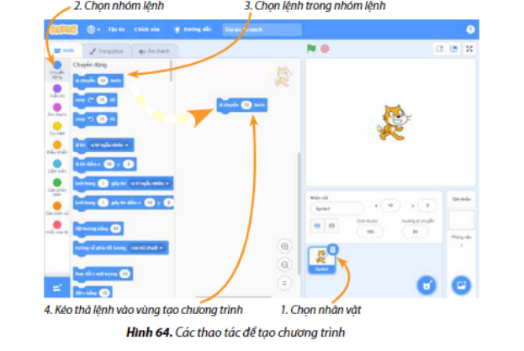
Để đưa lệnh vào chương trình cho một nhân vật, em thực hiện các thao tác như sau:

Slide 8
Các bước thực hiện:
Bước 1: Chọn nhân vật
Bước 2: Chọn nhóm lệnh
Bước 3: Chọn lệnh trong nhóm lệnh.
Bước 4: Kéo thả lệnh vào vùng tạo chương trình.

Slide 9
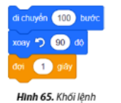
Các lệnh được ghép với nhau tạo thành khối lệnh.
Ví dụ, Hình 65 là khối lệnh gồm 3 lệnh. Khi chạy chương trình, các lệnh trong khối lệnh được thực hiện lần lượt theo thứ tự từ trên xuống dưới

Slide 10

Trong scratch, mỗi nhóm lệnh có nhiều lệnh và chúng cùng màu. Mỗi lệnh sẽ điều khiển nhân vật thực hiện một hành động.

Slide 11

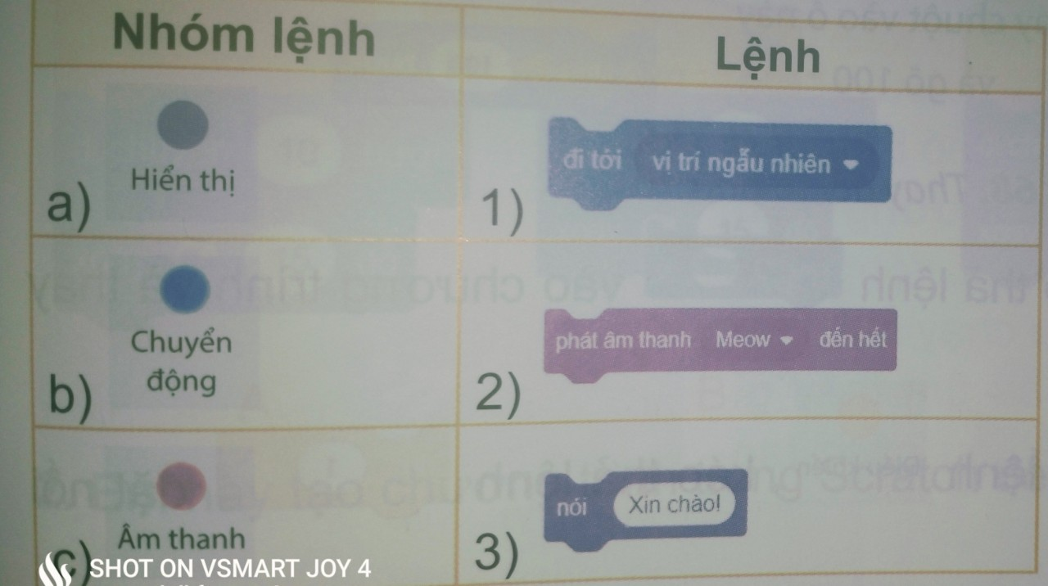

LUYỆN TẬP
Em hãy ghép mỗi lệnh dưới đây với nhóm lệnh thích hợp.
1- b
2- c
3- a

Slide 12

VẬN DỤNG
Nếu thực hiện theo các chỉ dẫn ở Hình 62a, rô-bốt sẽ đi như thế nào?
A. Đi thẳng. B. Đi theo một hình tam giác.
C. Đi theo một hình vuông. D. Đi theo một hình tròn.

Slide 13


L
L
LOVE
TẠM BIỆT VÀ HẸN GẶP LẠI
G
PIRCE
L
S
T
H
L

